Slide 1
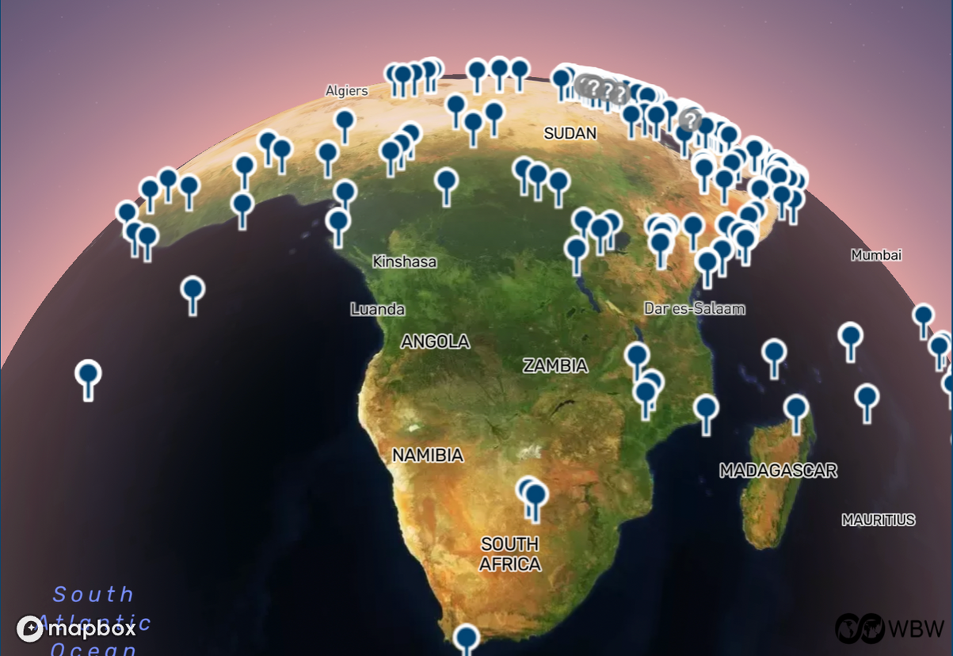


PAS DE BASES EN AFRIQUE
Notes:
1.7.2013
‹#›

Slide 2

Une base
Une base étrangère
Toute installation, installation ou site hébergeant du personnel militaire, des systèmes d’armes et/ou des infrastructures logistiques, utilisés pour la formation, la collecte d’informations, la planification opérationnelle, le commandement et le contrôle, les tâches administratives, le stockage d’armes et/ou le lancement d’attaques.
Toute base située en dehors du pays exploitant qui est financée, exploitée, louée ou à laquelle ce pays a temporairement accès, même si elle est également utilisée par le pays hôte, et même si elle n'est pas officiellement qualifiée de base du pays occupant.
Notes:
1.7.2013
Commençons par des définitions.
‹#›

Slide 3
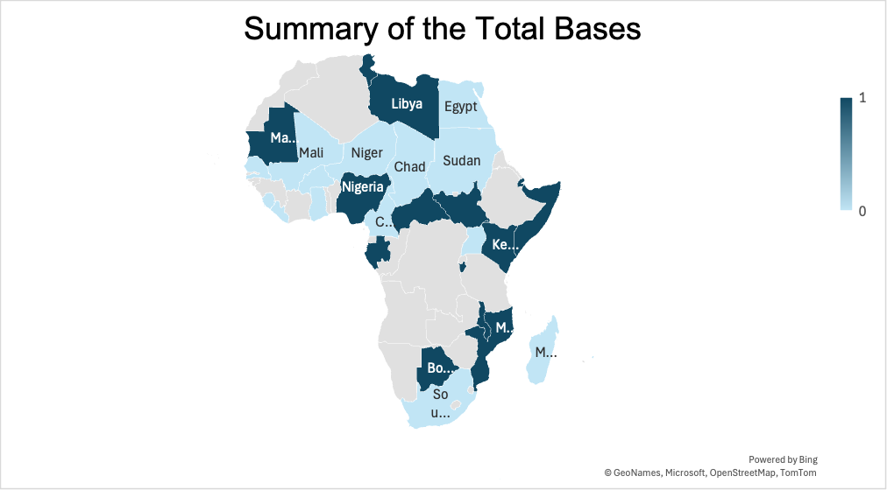
Qui a des bases étrangères en Afrique ?
ÉTATS-UNIS 49
TURQUIE 3
ROYAUME-UNI 14
INDE 4
ÉMIRATS ARABES UNIS 6 CANADA 1
RUSSIE 1
ITALIE 1
SINGAPOUR 1
Notes:
1.7.2013
Plusieurs puissances mondiales maintiennent des bases militaires en Afrique, soit de manière permanente, soit par le biais de présences temporaires. Les prétextes officiels avancés sont que ces bases servent à repousser les terroristes, à assurer la sécurité maritime, à former des soldats et à assurer la logistique humanitaire.
Les États-Unis possèdent le plus grand empire militaire au monde et sont également présents presque partout en Afrique. Les bases militaires américaines en Afrique sont gérées par l'AFRICOM.
Les autres puissances étrangères disposant de bases en Afrique sont le Royaume-Uni, les Émirats arabes unis, l'Italie, la Turquie, l'Inde, le Canada et Singapour.
La Russie est en train de forger des alliances militaires qui pourraient bientôt se concrétiser par la création de nouvelles bases.
‹#›

Slide 4
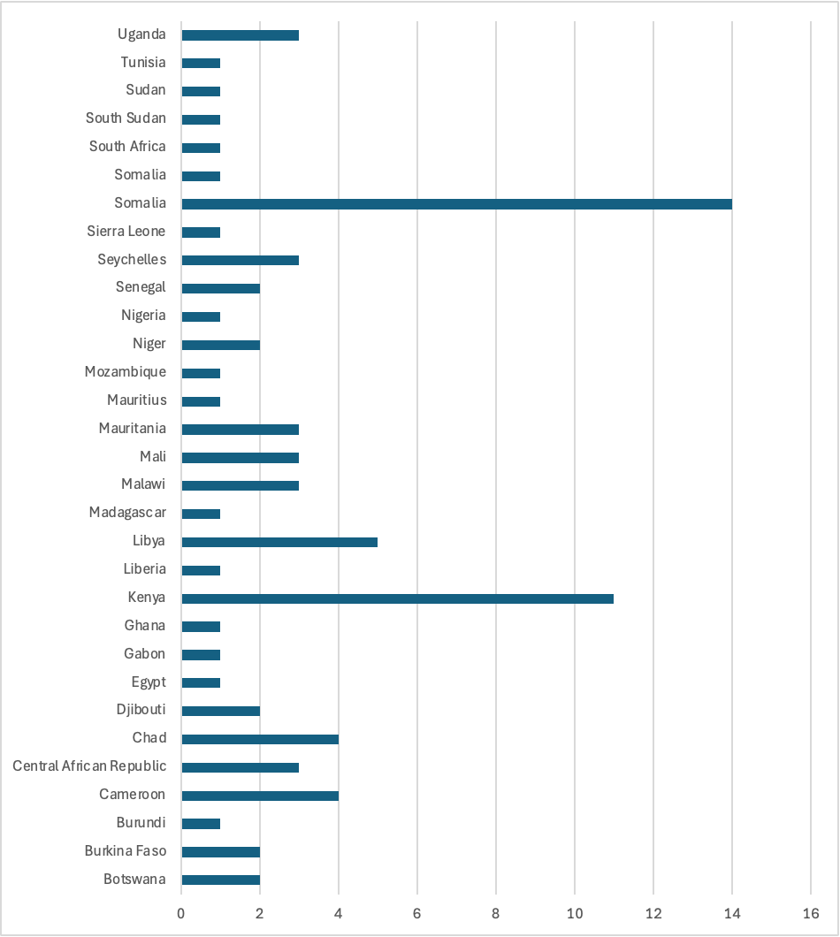
Où sont les bases étrangères ?
Notes:
1.7.2013
‹#›

Slide 5
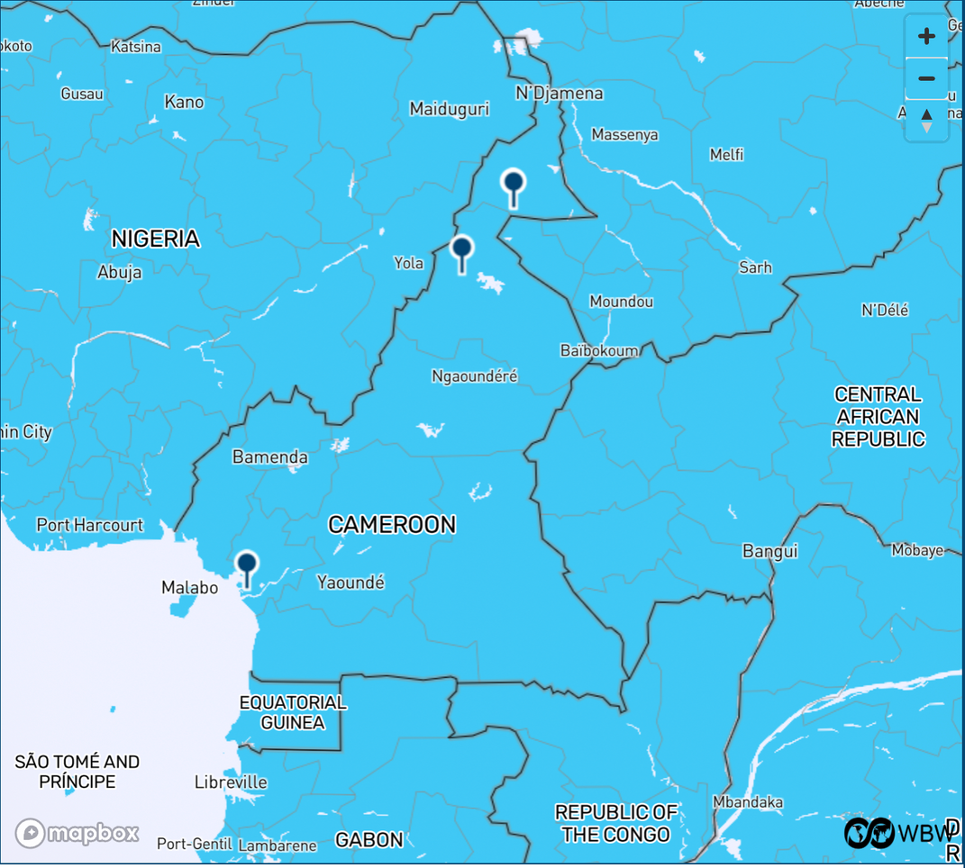
Soutenir les mauvais gouvernements
  Les bases étrangères renforcent les régimes autoritaires plutôt que de protéger les populations
  Ils légitiment les dictatures et permettent aux dirigeants de rester au pouvoir pendant des décennies.
  Le résultat est la répression des citoyens et un recul de la démocratie.
Notes:
1.7.2013
Loin de maintenir la paix et d'assurer la sécurité de la population comme proclamé, la présence militaire étrangère renforce plutôt les élites au pouvoir. Les bases militaires consolident les régimes autoritaires et leur confèrent une légitimité.
Le Cameroun est un exemple de ces pays africains dont le gouvernement utilise l'armée pour se maintenir au pouvoir, afin de passer 43 ans sous le règne du même dirigeant, dans un pays considéré comme démocratique.
La coopération étrangère et les bases militaires assurent la survie de régimes dictatoriaux déguisés en démocraties, accentuent la répression des citoyens et font reculer la démocratie.
Les bases étrangères américaines sont situées dans bon nombre des pays les plus oppressifs, où elles soutiennent les gouvernements abusifs du Bahreïn, de l'Égypte, de l'Irak, d'Israël, de la Jordanie, d'Oman, du Qatar, de l'Arabie saoudite, de la Syrie, de la Thaïlande, de l'Ouganda et des Émirats arabes unis, entre autres.
‹#›

Slide 6
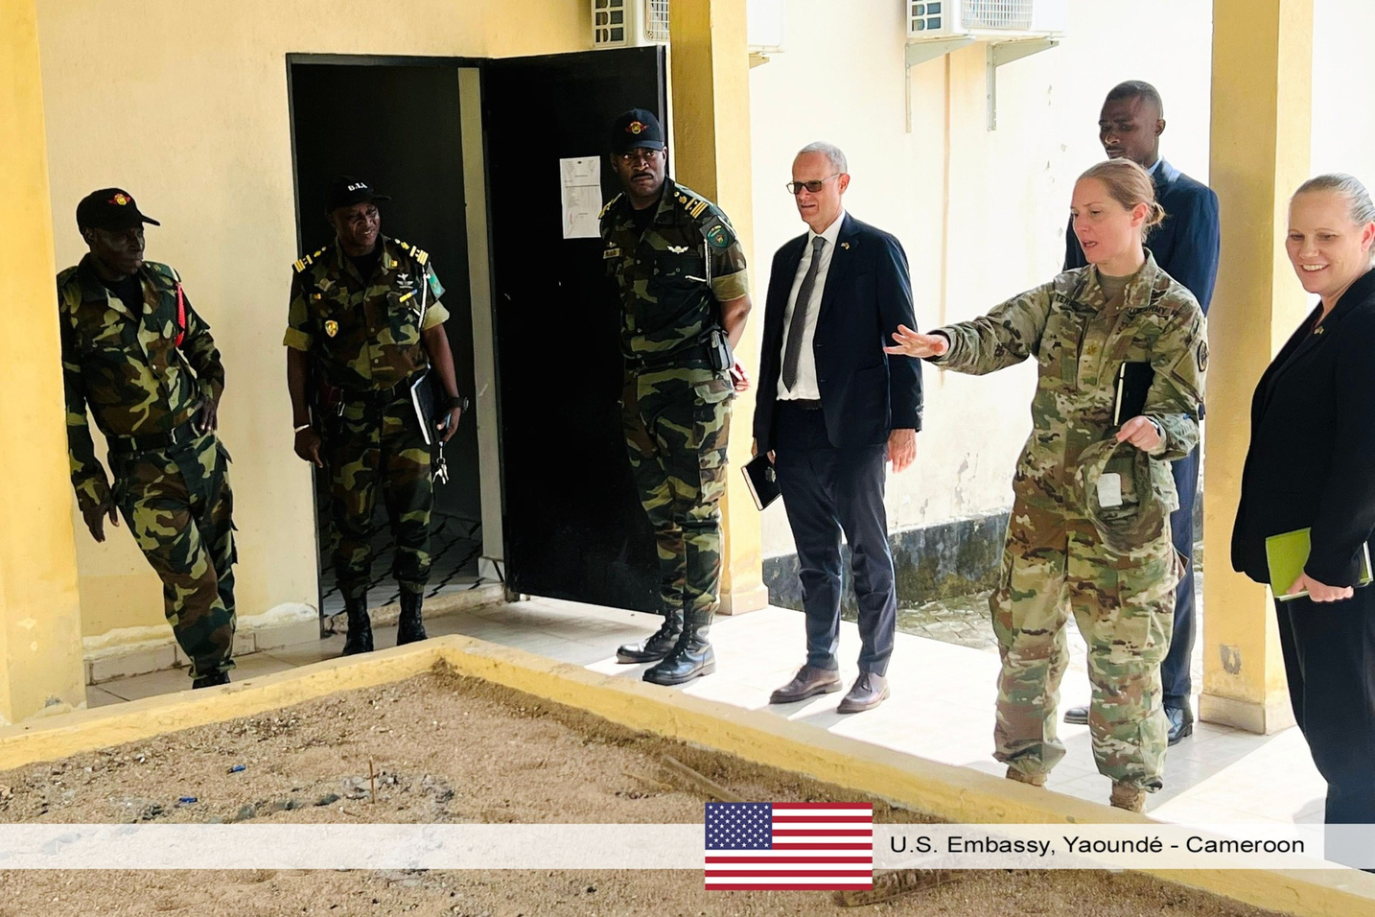
L'extension du colonialisme
  Bases étrangères → les puissances extérieures gardent le contrôle
  Les États africains dépendent de la puissance militaire étrangère
  Résistance croissante dans les pays du Sahel (Burkina Faso, Mali, Niger, Tchad).
Notes:
1.7.2013
L'image (tirée de la page Facebook de l'ambassade américaine à Yaoundé) montre le voyage officiel du chef de mission adjoint dans la région de l'Extrême-Nord au Cameroun, où il a visité le Bataillon d'intervention rapide (BIR) à Maroua, où les États-Unis disposent de deux bases.
Les bases étrangères contribuent à perpétuer le néocolonialisme, où les puissances extérieures continuent d'exercer une grande influence.
La légitimité et la souveraineté des pays africains sont constamment remises en question, en raison de leur incapacité à agir et à prendre des décisions sans l'intervention des puissances étrangères, qui détiennent la force militaire.
De plus en plus, le ressentiment populaire et la rhétorique anti-impérialiste prennent de l'ampleur et rejettent le pouvoir colonial, comme c'est le cas dans les pays du Sahel (Burkina Faso, Mali, Niger, Tchad).
‹#›

Slide 7
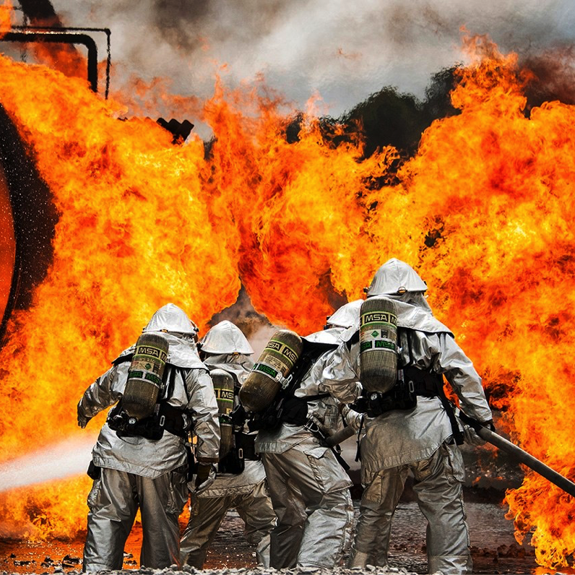
Destruction de l'environnement
  Pollution et pression foncière des bases
  Camp Lemonnier (Djibouti) : utilisation massive d'eau dans un pays semi-désertique
  Pollution de l'air et des hydrocarbures due au trafic aérien intense et aux fuites de carburant
  Menaces sur la pêche et l'agriculture
Notes:
1.7.2013
Les installations militaires contribuent à la dégradation de l'environnement par la pollution, l'utilisation des sols et les émissions de carbone.
La principale base américaine à Djibouti, Camp Lemonnier, est connue pour sa consommation importante d'eau dans un pays semi-désertique, ce qui exerce une pression sur les ressources locales en eau. La pollution atmosphérique est également importante, en raison du trafic aérien intense, sans parler des rejets d'hydrocarbures dans les terres et la mer. Comme dans d'autres pays où se trouvent des bases, les risques pour les écosystèmes halieutiques et agricoles dont dépendent les communautés africaines locales sont accrus.
Les activités militaires en temps de paix couvrent principalement les manœuvres militaires, ainsi que toutes les activités liées au stockage du matériel militaire, à la maintenance et à la préparation à d'éventuels conflits. Les activités de préparation à la guerre dégradent considérablement l'environnement, comme en témoignent le pillage des ressources naturelles, la déforestation, la défoliation, le déplacement des populations, la manipulation de l'environnement, etc. Les écosystèmes sont ravagés, les infrastructures détruites, les sols contaminés, les cycles agricoles perturbés et les ressources naturelles mal exploitées. Ces effets entraînent des famines, des sécheresses, des déplacements de population, une déstabilisation politique et environnementale et l'insécurité.
‹#›

Slide 8
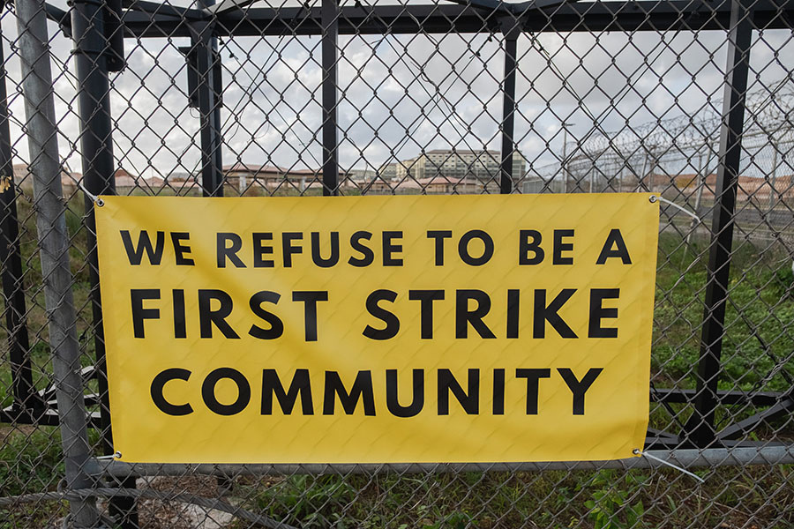
Faciliter les conflits
  Les conflits armés persistent à travers l’Afrique (Soudan, RDC, Somalie, Libye, Tchad, RCA, Mali, Burkina Faso, etc.).
  Les bases militaires alimentent la course aux armements et aggravent la dynamique des conflits
  Les rivalités extérieures ont été importées, comme au Soudan : les tensions entre la Russie et l’Ukraine se jouent sur le sol africain.
Notes:
1.7.2013
L'Afrique est le théâtre de conflits armés qui, depuis des décennies, déciment les populations au Soudan, en République démocratique du Congo, en Somalie, en Libye, au Tchad, au Cameroun, en République centrafricaine, en Côte d'Ivoire, au Mali, au Burkina Faso et dans de nombreux autres pays. Les bases militaires n'ont fait qu'accentuer la course aux armements et la dynamique des conflits au lieu de les résoudre.
Les rivalités externes sont exportées sur le sol africain, comme dans le cas de la guerre au Soudan, où la Russie et l'Ukraine ont étendu leur rivalité.
Selon un rapport du Centre d'études stratégiques pour l'Afrique du Pentagone, le nombre d'Africains tués par des terroristes a bondi de 100 000 % au cours des dix dernières années. La décennie en question est celle où les États-Unis sont arrivés sur notre continent, soi-disant pour apporter la paix et la stabilité.
En 2023, le nombre de victimes du terrorisme en Afrique a atteint « un niveau record de violence meurtrière », selon le Centre, avec 23 322 morts (contre 19 412 en 2022). Comparons ce chiffre aux 23 morts imputées au terrorisme en 2002-2003.
Les deux principaux théâtres d'opérations des États-Unis, la Corne de l'Afrique et le Sahel, ont connu une forte augmentation du nombre de morts parmi les civils.
‹#›

Slide 9
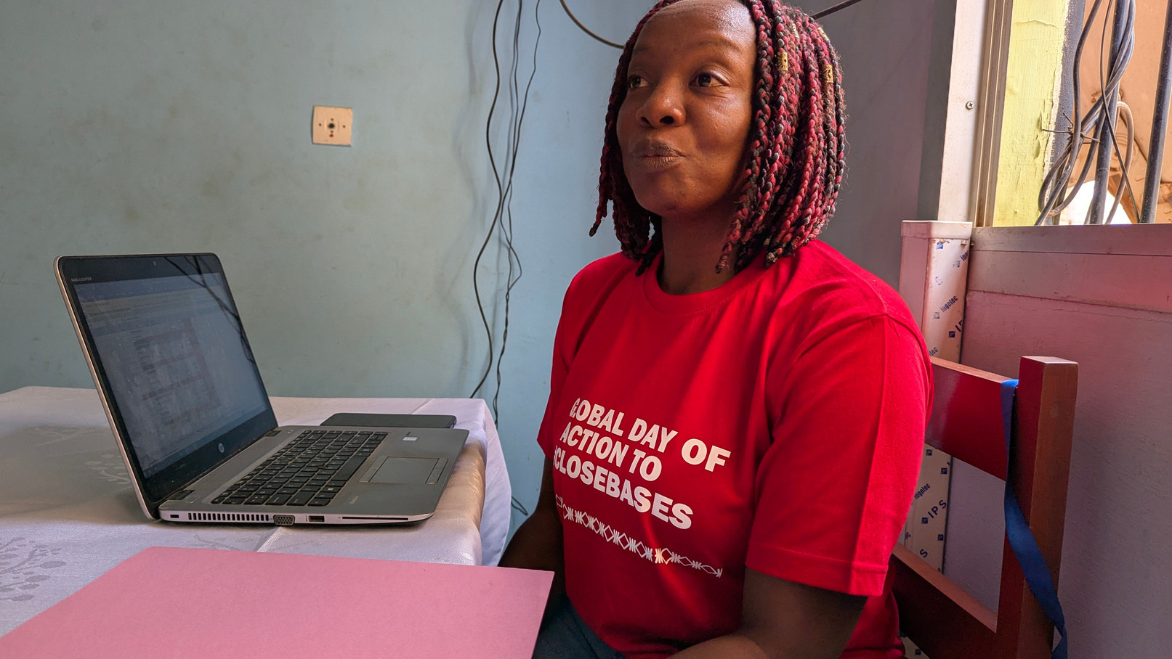
Absence d'autodétermination des peuples
  Décisions sur des bases traitées comme secret-défense.
  Les acteurs de la société civile réduits au silence ou discrédités, accusés de servir des intérêts étrangers.
Notes:
1.7.2013
Les décisions relatives à l'hébergement des bases sont souvent inconnues des citoyens, car, comme d'autres questions de sécurité, elles sont considérées comme relevant du secret défense. Les organisations de la société civile qui s'intéressent à ces questions sont au contraire soupçonnées d'être des pions servant à obtenir des informations au profit de ceux qui les financent. Le chapitre WBW au Cameroun a contacté l'ambassade des États-Unis pour en savoir plus sur leurs bases dans le pays et en discuter, mais n'a jamais obtenu de réponse.
‹#›

Slide 10

Gaspiller de l'argent dont on a désespérément besoin
    Les accords de présence militaire imposent des coûts au détriment du développement humain. Il existe un contraste considérable entre le niveau de développement des infrastructures (santé, éducation, économie) et les investissements dans l'armement et les préparatifs de guerre.
Notes:
1.7.2013
‹#›

Slide 11
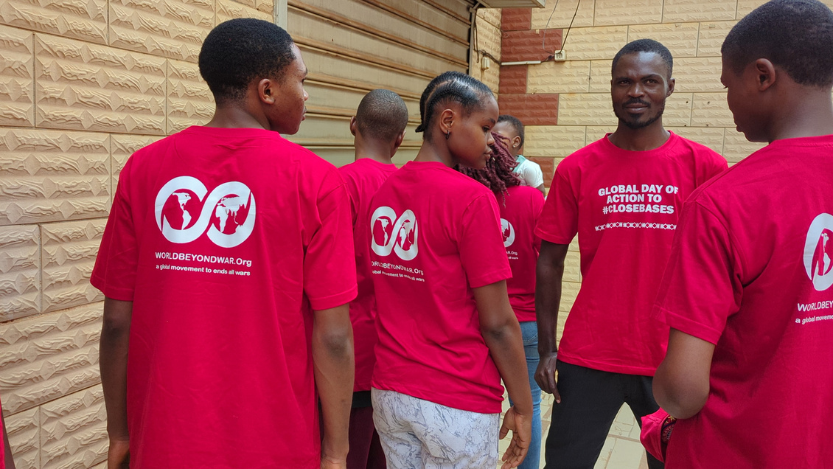
Efforts pour fermer les bases
    Les initiatives en Afrique visant à fermer les bases militaires étrangères s’inscrivent dans un mouvement plus large de décolonisation et de réaffirmation de la souveraineté des peuples.
    Des bases ont été fermées ou des troupes étrangères retirées au Niger, au Mali, au Burkina Faso et au Tchad.
    Les chapitres de World BEYOND War mènent actuellement des campagnes pour fermer des bases à Djibouti et au Cameroun.
Notes:
1.7.2013
Les initiatives prises en Afrique pour demander la fermeture des bases militaires étrangères s'inscrivent dans un mouvement plus large de décolonisation et de réaffirmation de la souveraineté des peuples africains.
Grâce à la détermination de certains dirigeants et mouvements populaires, des bases ont été fermées ou des troupes étrangères retirées au Niger, au Mali, au Burkina Faso et au Tchad.
La société civile et certains gouvernements africains ont pris des mesures pour contester ou mettre fin à la présence de bases étrangères.
Le Niger, le Mali, le Burkina Faso, le Sénégal et le Tchad ont exigé le retrait des forces étrangères, en l'occurrence françaises, conformément à la volonté politique et au soutien de la population.
Le M62 (Mouvement 62) au Niger, le mouvement « Balai Citoyen » au Burkina Faso et l'association française « Survie » ont également appelé la France à fermer ses bases en Afrique.
Les chapitres africains de World BEYOND War, notamment au Sénégal, au Mali et au Cameroun, mènent des campagnes pour la fermeture des bases en Afrique.
Certains pays d'Afrique de l'Ouest ont ainsi réussi à réduire la présence militaire étrangère.
‹#›

Slide 12
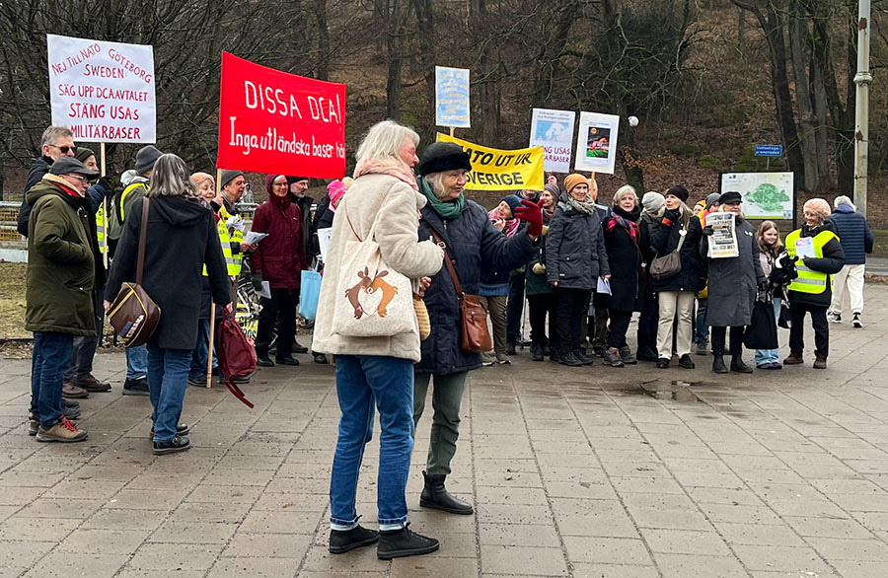
Ressources disponibles
worldbeyondwar.org/bases
    Outils de cartographie
    Campagnes
    Rapports
    Films et vidéos
    Intervenants
    Articles
    Images
Notes:
1.7.2013
We are stronger together.
Share what you are doing through World BEYOND War with others around the world.
‹#›

